Slide 1
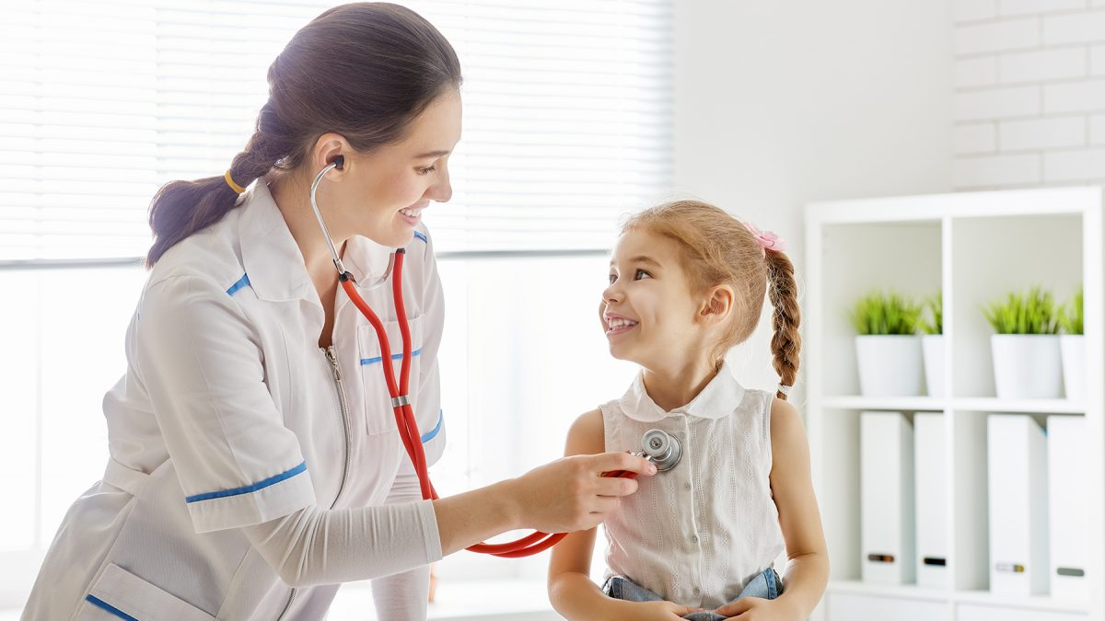
Кыргыз тили 4 – класс
Мугалим: Карабаева Г.Т.
Сабактын темасы: Дарыгердин кабыл алуусунда

Slide 2
Сабактын максаты:
Берилген диолог аркылуу балдар баарлашып сүйлөө кебин өстүрөт
Өзүнүн акыбалын билдирүүдө, жаңы сөздөрдү сүйлөө кебинде колдоно алат
Дарыгерге өзүнүн акыбалын так баяндоо керектигин билет

Slide 3
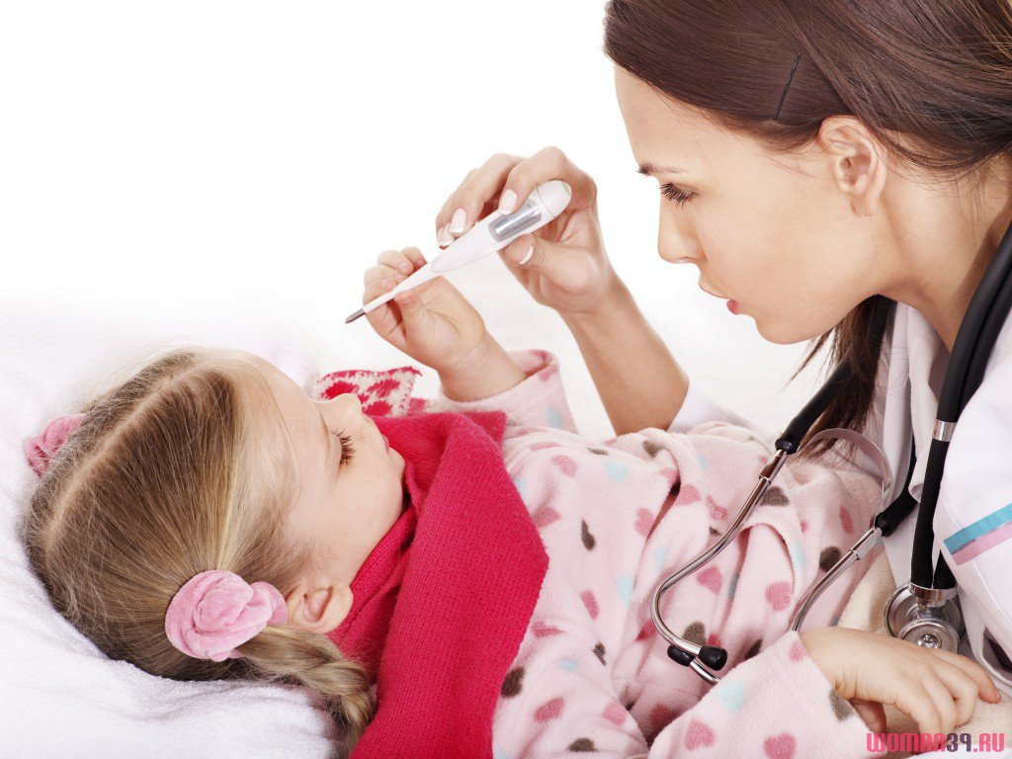
Жаңы сөздөр менен таанышабыз, сөздук дептерибизге жазабыз
Алым жок – у меня нет сил
Дем алыңыз – дышите
Кызарып калыптыр – покраснел
Сасык тумоо – грипп
Тыңшап көрөйүн – послушаю
Терең - глубоко

Slide 4
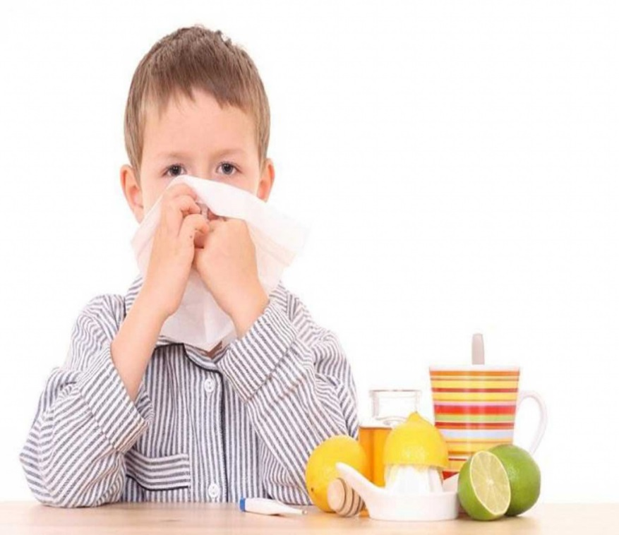
Окуу китебиңердин 131 – бетин ачкыла 2 – көнүгүү, сөз айкаштарын түзгүлө.
менин кызарып калыптыр
алма тыңшап көрөйүн
помидор дем алыңыз
тамагы алым жок
сизди тийген
баланы угуп көрөйүн
терең ойлонуңуз
сасык тумоо ооруп калыптыр

Slide 5
Дарыгердин кабыл алуусунда 3. ролдошуп окугула, 131- бет.
Оорулуу: Кечиресиз, кирсе болобу?
Дарыгер:Кириңиз.
Отуруңуз.
Сизге эмне болду?
Оорулуу: Доктур, башым
ооруп жатат, алым жок.
Дарыгер: Качантан бери?
Этиңиз ысыган жокпу?
Көрөлүчү.
(улантып окугула)

Slide 6
Суук тийгенде кандай абалда болосуңар? 4- көнүгүү, 132 – бет. Жазгыла.
Эсиңе
тут!
барайын
көрөйүн
келейин
карайын
төлөйүн
окуюн
Мен
Мен

Slide 7
Үйгө тапшырма: 5 – көнүгүү,132 – бет. –айын мүчөсүн коюп жазгыла.
Үлгү: Дарыларымды өз убагында ичейин.
Саламатта калгыла балдар!
Ден соолугуңар чың болсун!

